Slide 1
ELEMENTOS DO PLANEJAMENTO EM SAÚDE
Denise Pacheco

Slide 2
PLANEJAMENTO EM SAÚDE
O planejamento em saúde constitui-se num processo para transformar a realidade. Esse processo se inicia com o diagnóstico da situação de saúde e propõe as alternativas e os meios para viabilizar as mudanças, definindo as ações para se atingir uma nova situação de saúde.
GRUPO TÉCNICO DE EDUCAÇÃO PERMANENTE

Slide 3
Por que planejamento na área da saúde?
O setor da saúde articula diferentes unidades, programas e serviços para garantir o cuidado à saúde de toda a população, conformando interesses e conflitos.
As responsabilidades pela saúde da população no SUS são das três esferas de governo: federal, estadual e municipal. Planejar ações de saúde no SUS exige um grande trabalho e competência de gestão interfederativa, o que é impossível realizar sem planejamento.
GRUPO TÉCNICO DE EDUCAÇÃO PERMANENTE

Slide 4
O Planejamento Estratégico Situacional Carlos Matus
Surge da reflexão sobre a necessidade de aumentar a capacidade de governar. Para tanto, ele elaborou um método de planejamento em que ação, situação e ator formam um todo complexo, centrado em problemas e em operações que deverão ser desencadeados para o enfrentamento dos mesmos.
GRUPO TÉCNICO DE EDUCAÇÃO PERMANENTE

Slide 5
Momentos do Planejamento Estratégico Situacional
Momento explicativo | É quando se analisam a realidade presente e o hiato que existe entre o agora e o futuro desejado. Nele se desenvolve a complexa tarefa de identificar e selecionar problemas, explicar com profundidade as causas de cada um e do conjunto dos mesmos. Trata-se de marcar a situação inicial do plano. É um momento importante que deve contar com a participação ampla de todos os atores envolvidos para análise dos problemas que os afetam.
Momento normativo | É o momento em que se estabelece o que deve ser em relação ao planejamento. Nele são definidas as operações que em diferentes cenários levam à mudança da situação inicial em direção à situação ideal. Deve, portanto, estar centrado no direcionamento de suas operações para a efetivação dos objetivos, sendo, para isso, necessário promover a discussão cuidadosa da eficácia de cada ação em relação à situação-objetivo, relacionando os resultados desejados com os recursos necessários e os produtos de cada ação.
GRUPO TÉCNICO DE EDUCAÇÃO PERMANENTE

Slide 6
Momento estratégico | É o momento em que se analisam as restrições e as facilidades que interferem no cumprimento do desenho normativo. Relaciona-se às questões de viabilidade e, portanto, aos obstáculos a vencer para aproximar a realidade da situação eleita como objetivo. Nesse momento são identificados os atores envolvidos no processo e o grau de concordância e oposição dos mesmos ao futuro desejado e às ações previstas.
Momento tático-operacional | É o momento decisivo, quando toda a análise feita nos momentos anteriores se transforma em ação concreta. É momento de realizar e de monitorar as ações, com proposições de mudanças ou de ajustes ao longo do processo.
GRUPO TÉCNICO DE EDUCAÇÃO PERMANENTE

Slide 7

ÁRVORE DOS PROBLEMAS
Árvore dos problemas: é um diagrama que tem como objetivos a organização e a explicação do problema, identificando as suas raízes (determinantes), seu tronco (condicionantes) e seus galhos, folhas e frutos (fenômenos).
GRUPO TÉCNICO DE EDUCAÇÃO PERMANENTE

Slide 8
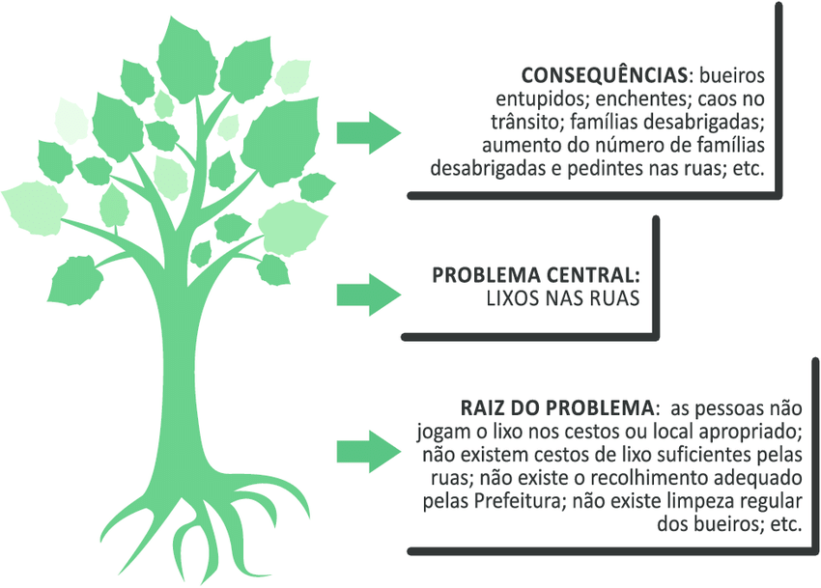
Exemplo de uso da árvore dos problemas
GRUPO TÉCNICO DE EDUCAÇÃO PERMANENTE

Slide 9
Problema
Problema é entendido como algo que denota ausência ou carência na realidade que se pretende transformar. Problema é aquilo que o ator que planeja considera que não está adequado e deve ser modificado.
O levantamento dos problemas deve ser baseado em dados objetivos, verificáveis e comparáveis.
GRUPO TÉCNICO DE EDUCAÇÃO PERMANENTE

Slide 10
A descrição do problema segue:
O quê? (Problema);
Quando? (Atual ou Potencial)
Onde? (Territorialização);
Quem? (Quais indivíduos ou grupos).
Para isso, recorre-se aos indicadores de saúde, fontes de dados, processamento estatístico, construção de séries temporais e distribuição territorial.
GRUPO TÉCNICO DE EDUCAÇÃO PERMANENTE

Slide 11
Objetivos
Os objetivos são os propósitos, dizem respeito a um fim que se quer atingir. Em geral, no processo de redação dos objetivos, são utilizadas palavras de sentido mais amplo, como “melhorar o funcionamento da Unidade de Saúde”.
GRUPO TÉCNICO DE EDUCAÇÃO PERMANENTE

Slide 12
Metas
Para a efetivação dos objetivos são criadas as metas,
que podem ser entendidas como objetivos quantificáveis.
A definição das metas permite identificar as ações que precisam ser desenvolvidas para se mudar os aspectos da situação de saúde considerados “problema”.
GRUPO TÉCNICO DE EDUCAÇÃO PERMANENTE

Slide 13
Vejamos alguns exemplos...
aumentar o número de consultas em 30%;
implantar o protocolo de acolhimento para 100% dos atendimentos da US;
identificar 100% dos hipertensos e diabéticos e incluí-los em grupos de acompanhamento periódico;
ampliar em 30% o número de interconsultas com a equipe do NASF na área de saúde mental.
GRUPO TÉCNICO DE EDUCAÇÃO PERMANENTE

Slide 14
Obrigada!

